Slide 1
Tv프로그램 게임화 방안 정리
게임A_전은규

Slide 2
신서유기
게임화 방안
신서유기 프로그램 내 나온 랜덤게임 중 온라인으로 가능한 게임들을 구분하여 구현 후 게임이 시작하면 랜덤하게 나오는 온라인판 랜덤게임이다, 2인~@인
게임을 하여 레벨을 올리거나 포인트를 지급하여 악세서리를 살 수 있도록 만든다.

Slide 3
게임 시스템
진행 속도: 150초
진행 방식: 예시가 나온 후 빠르게 친 순서대로 점수를 얻는다
시점: 사이드 뷰
그래픽: 2D
네트워크: Peer to Peer 방식
게임 특징: 캐릭터는 처음 시작 할 때 모두 같다, 레벨을 올리거나 표정, 옷, 액세서리 등을 살 수 있다.

Slide 4
구현 가능한 게임
예시가 필요한 게임
초성: 초성 퀴즈
단어: 3글자 게임, 4글자 게임, 사자성어 맞추기, 수도 이름 맞추기
문장: 속담 이어 말하기, 카톡 빨리 보내기, 명언 맞추기, 영화 명대사 맞추기
사진: 인물 퀴즈
예시가 필요하지 않은 게임
줄줄이 말해요, 아이스크림 이름 대기, 브랜드 스피드 퀴즈, 잡지 이름 대기
게임설명

Slide 5
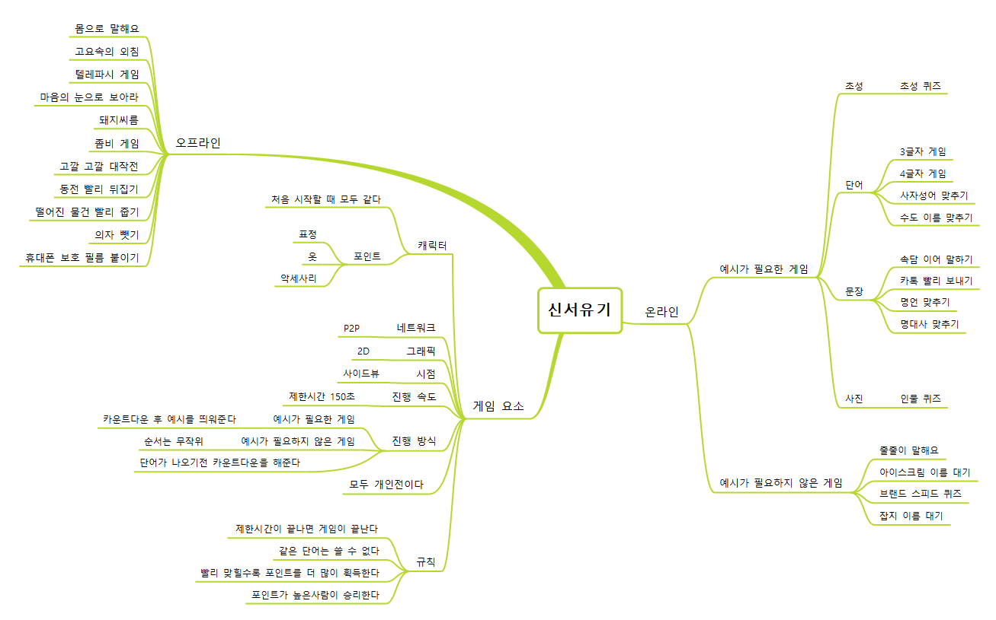
신서유기

